Slide 1
Ilmastokaupungin Hiilineutraalit Klusterit
Vastuutaho: Turun kaupunki
Kokonaissumma: 140 000 €
Avustusosuus: 70 000 €
Lisätietoja:
Risto Veivo risto.veivo@turku.fi
Niina Ruuska niina.ruuska@turku.fi Lotte Suveri lotte.suveri@turku.fi
www.turku.fi/hiilineutraaliturku
Jotta Turun kaupunki voi olla hiilineutraali 2029 mennessä, alueen yritykset on saatava mukaan päästöjen vähentämiseen. Hanke keskittyy alueen merkittäviin klusteriyrityksiin ja näiden alihankintaketjuihin.
Yrityksille tarjotaan Hiilineutraali ja resurssiviisas yritys –koulutuksia. Myös alueen ilmastotoimijoiden verkostojen yhteistyötä vahvistetaan.
Turun ilmastojoukkueen toimintaa kehitetään yrityksiä palvelevaksi ilmastoverkostoksi.

Slide 2
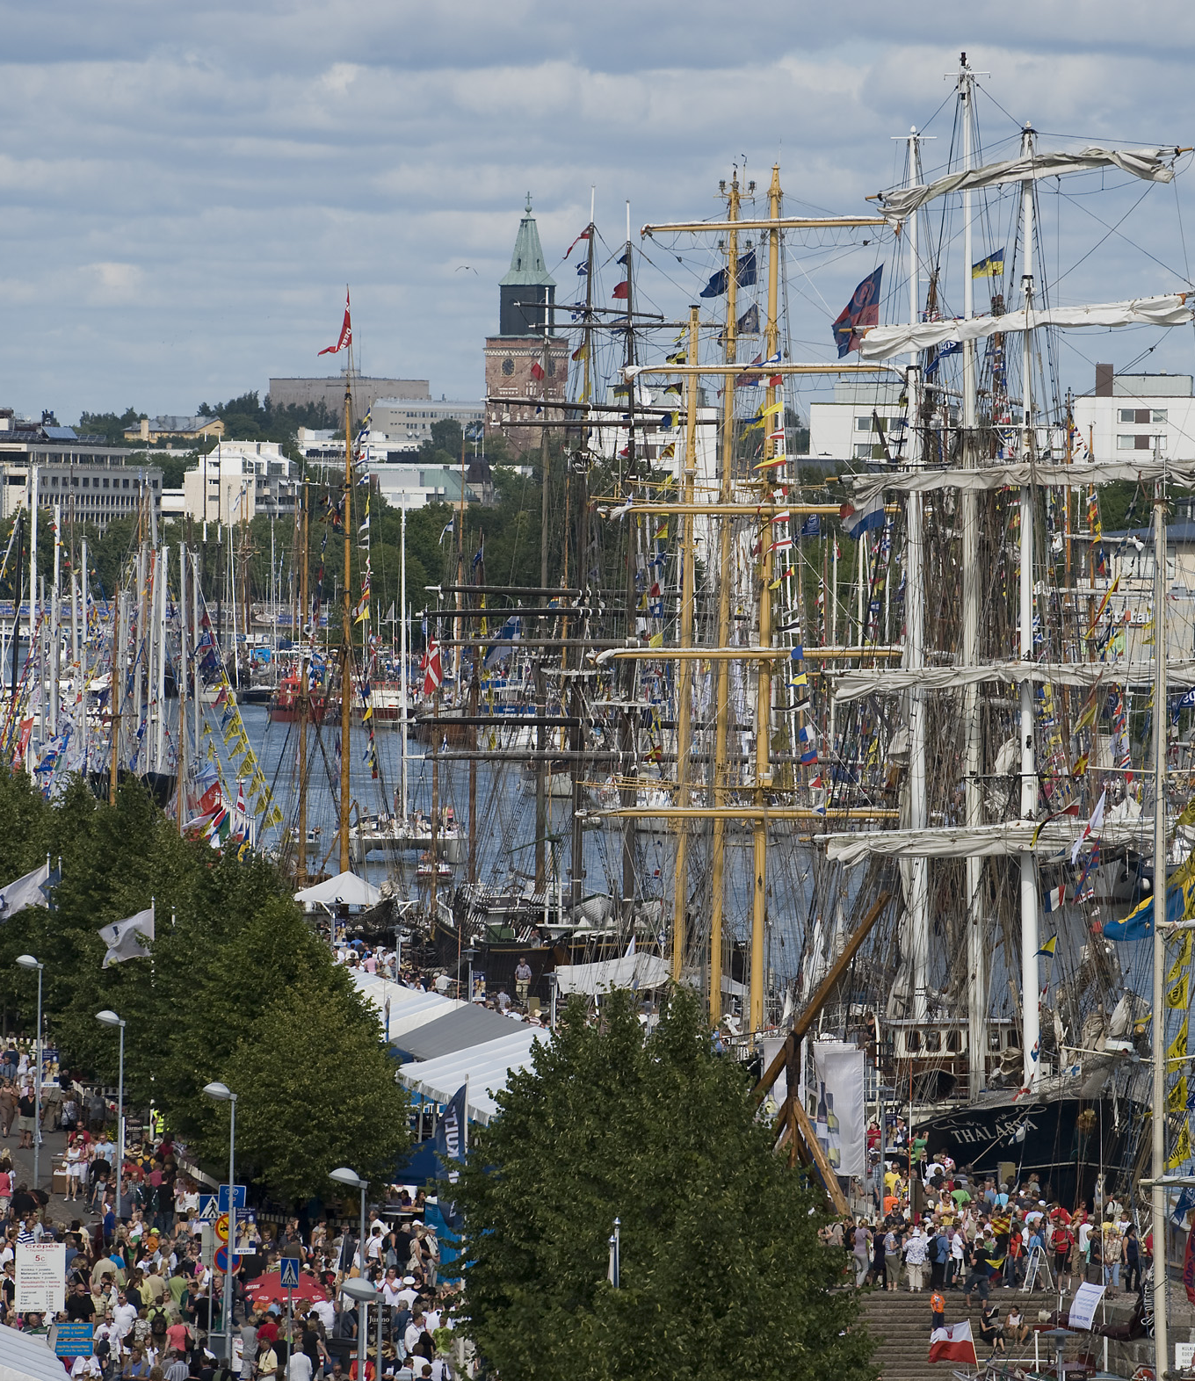
”
Tarvitsemme asukkaat ja yritykset mukaan, jotta kaupunki voi vähentää puolet päästöistä. Hiilineutraali Turku tehdään yhdessä!
- Risto Veivo, Turun kaupungin Ilmastojohtaja
Jokimaisema, Tall Ships Race. Kuva: Arto Takala.
Lähde: www.epressi.com/uutishuoneet/turun-kaupunki.html

